Slide 1



PHÒNG GIÁO DỤC - ĐÀO TẠO QUẬN THANH XUÂN
NHIỆT LIỆT CHÀO MỪNG
QUÝ THẦY, CÔ GIÁO ĐẾN
DỰ GIỜ MÔN NGỮ VĂN LỚP 6A4
Giáo viên : Hồ Thị Minh Nguyệt
Trường THCS Việt Nam – Angiêri

Slide 2

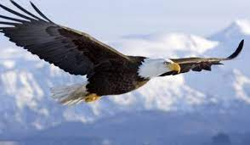
Câu 1. Chim gì ở dưới hang sâu
Quắp cô công chúa mãi đâu bay về
Đại bàng.

Slide 3

Câu 2. Chim gì ăn khế mải mê
Ăn xong trả của chẳng chê được gì
Chim thần.

Slide 4
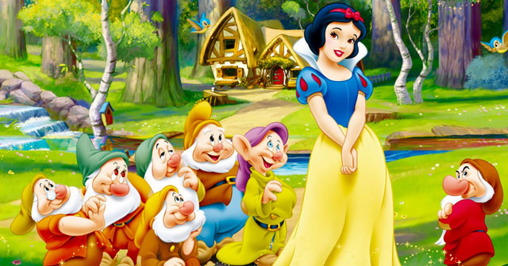
Câu 3; Bức tranh này minh hoạ cho câu chuyện cổ tích nào?

Slide 5

Câu 4. Điền từ còn thiếu vào câu thơ sau:
Tôi yêu… nước tôi
Vừa nhân hậu lại tuyệt vời sâu sa
Truyện cổ.

Slide 6

TIẾT 97: NÓI VÀ NGHE
KỂ LẠI MỘT TRUYỆN CỔ TÍCH BẰNG LỜI MỘT NHÂN VẬT

Slide 7

I. TRƯỚC KHI NÓI

Slide 8
CHUẨN BỊ BÀI NÓI
Kể lại một truyện cổ tích bằng lời một nhân vật
Mục đích nói
Người nói
Người nghe
- Hiểu được nội dung câu chuyện.
Đọc truyên
Xác định ngôi kể, lập dàn ý, xác định sự việc chính, đánh dấu chi tiết quan trọng, - - Có sáng tạo
- Tranh ảnh, video, trang phục
Chuẩn bị
Luyện tập 1 mình, luyện cùng nhóm.
Kết hợp ngữ điệu, ánh mắt, cử chỉ
Tập luyện

Slide 9
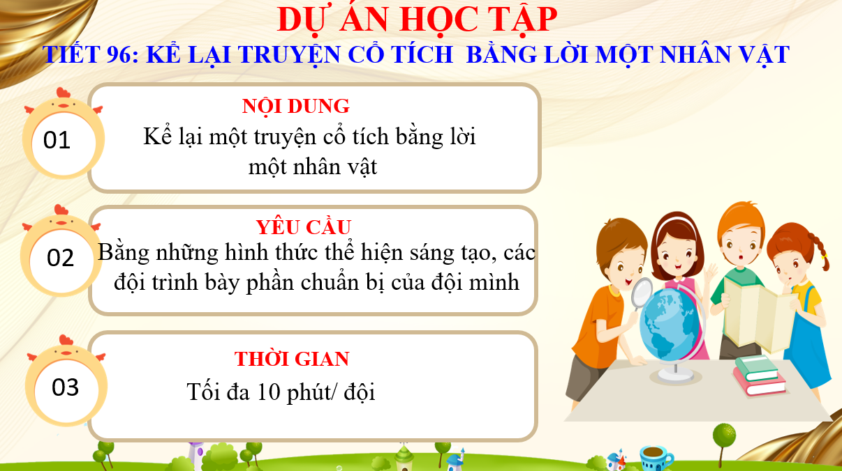

Slide 10
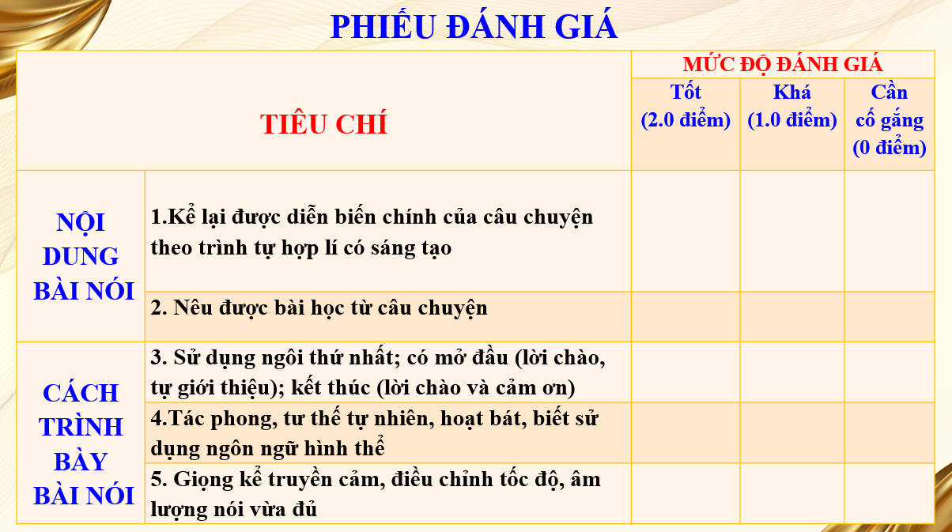

Slide 11
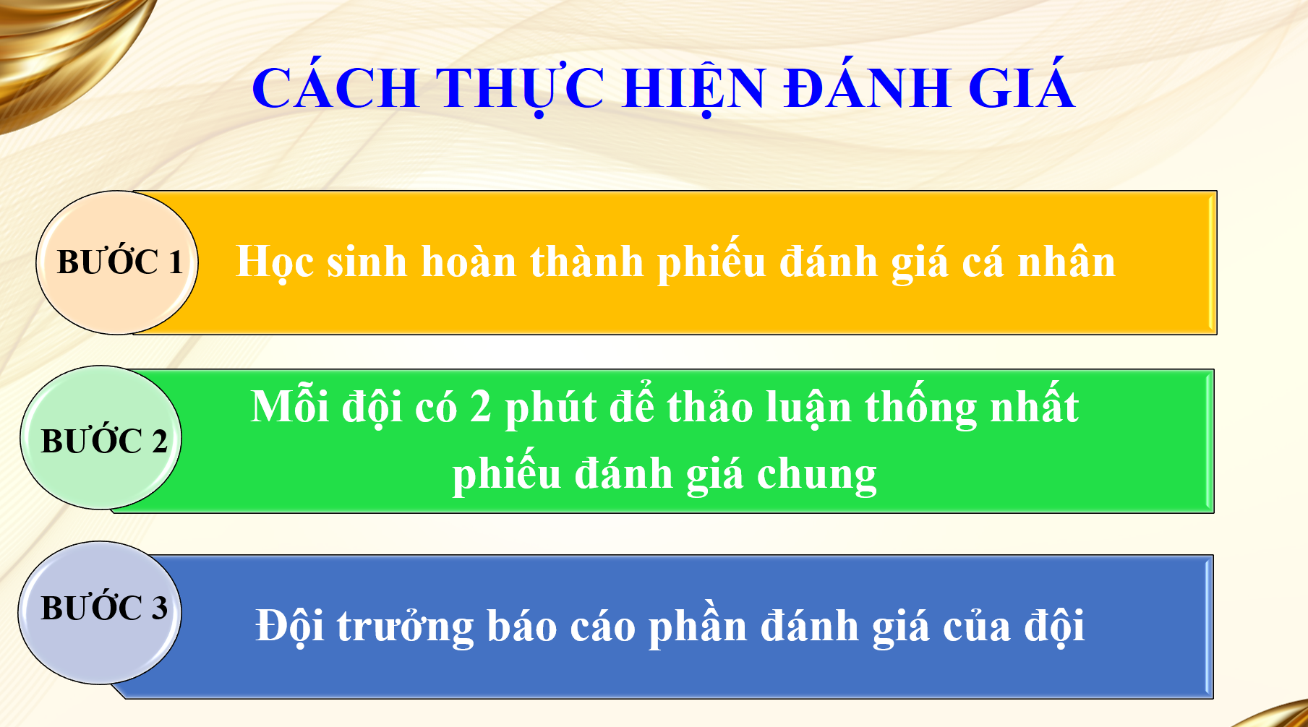

Slide 12
II. TRÌNH BÀY BÀI NÓI

Slide 13
NHÓM 1- KỂ TRUYỆN BẰNG TRANH – SƠ ĐỒ TƯ DUY – 10 phút

Slide 14

NHẬN XÉT, ĐÁNH GIÁ , NHÓM 1
KỂ TRUYỆN BẰNG TRANH – SƠ ĐỒ TƯ DUY

Slide 15
NHÓM 2- KỂ TRUYỆN SÂN KHẤU HOÁ- 10 phút

Slide 16
NHẬN XÉT, ĐÁNH GIÁ , NHÓM 2
KỂ TRUYỆN SÂN KHẤU HOÁ

Slide 17
NHÓM 3 – KỂ CHUYỆN LỒNG TIẾNG CHO PHIM HOẠT HÌNH VỚI MỘT KẾT THÚC MỚI – 10 phút

Slide 18
NHẬN XÉT, ĐÁNH GIÁ NHÓM 3
KỂ CHUYỆN LỒNG TIẾNG CHO PHIM HOẠT HÌNH
VỚI MỘT KẾT THÚC MỚI

Slide 19
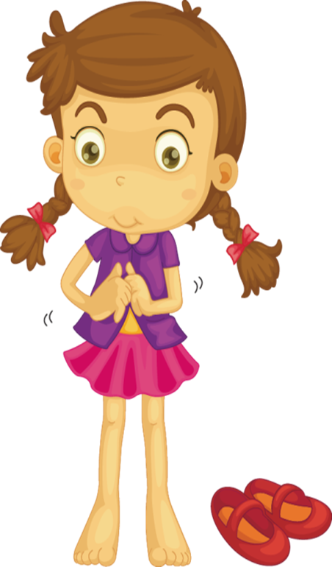
Hướng dẫn học bài
HS tự chọn một câu chuyện cổ tích, đóng vai nhân vật, kể lại với một kết thuc mới- chủ đề tình vợ chồng, mẹ con.
Thực hiện cá nhân, quay video, nộp qua teams
Hạn nộp: 20h tối chủ nhật.
Soạn bài : Xem người ta kìa !

Slide 20
Kính chúc quý thầy cô sức khỏe – hạnh phúc!
Tạm biệt các em!!!

Slide 21
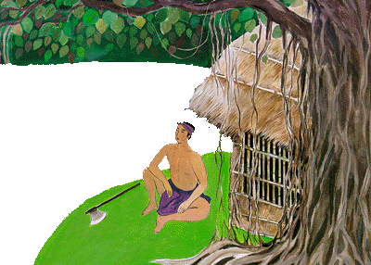
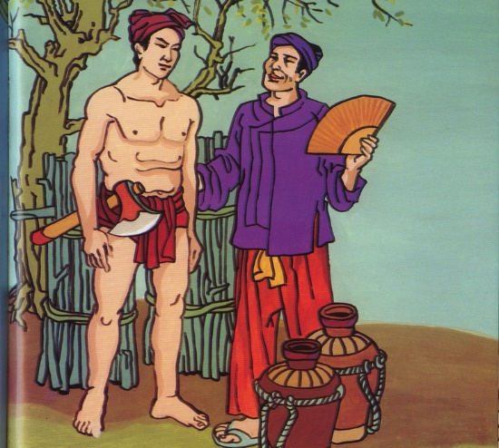
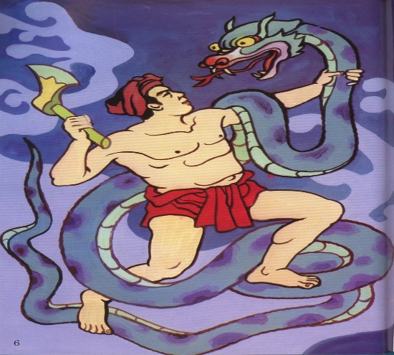
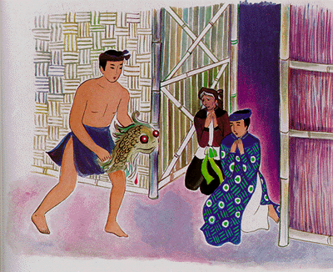

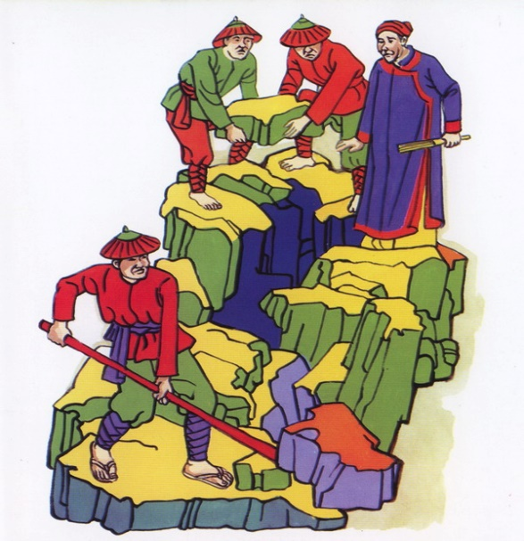
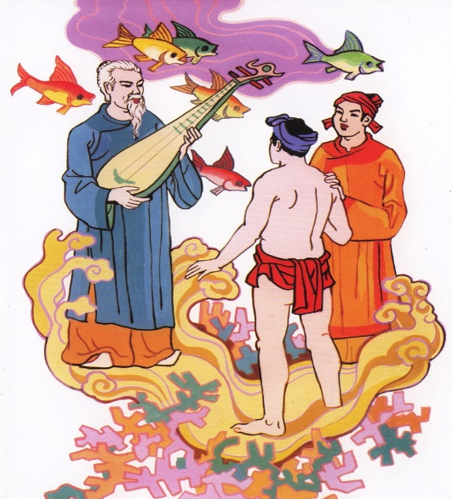
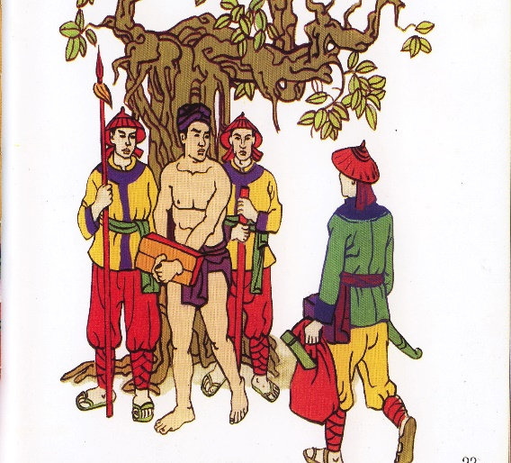
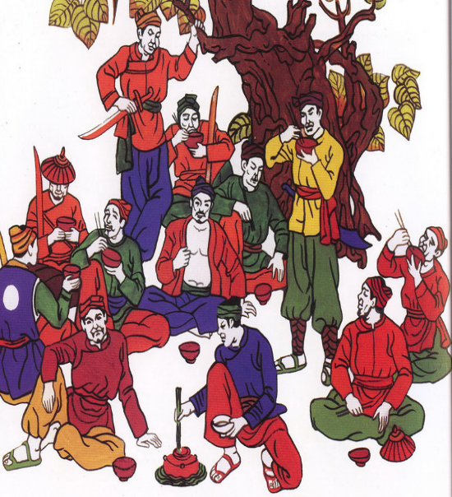
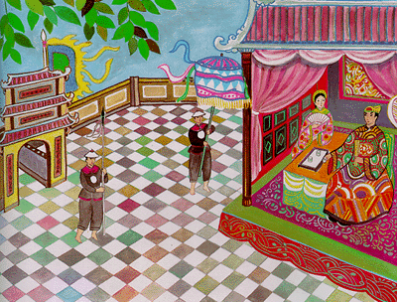
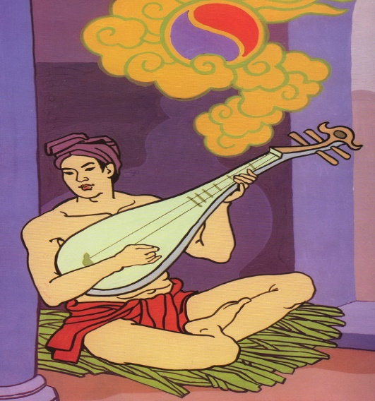
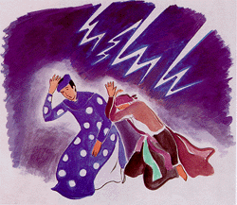

Slide 22
PHIẾU HỌC TẬP CHUẨN BỊ BÀI NÓI VỀ NHÀ
Mục đích nói
Người nói
Người nghe
Chuẩn bị
Tập luyện

